Slide 1



TIẾNG VIỆT 1

Slide 2





Khởi động
1
AI NHANH?
AI ĐÚNG?

Slide 3

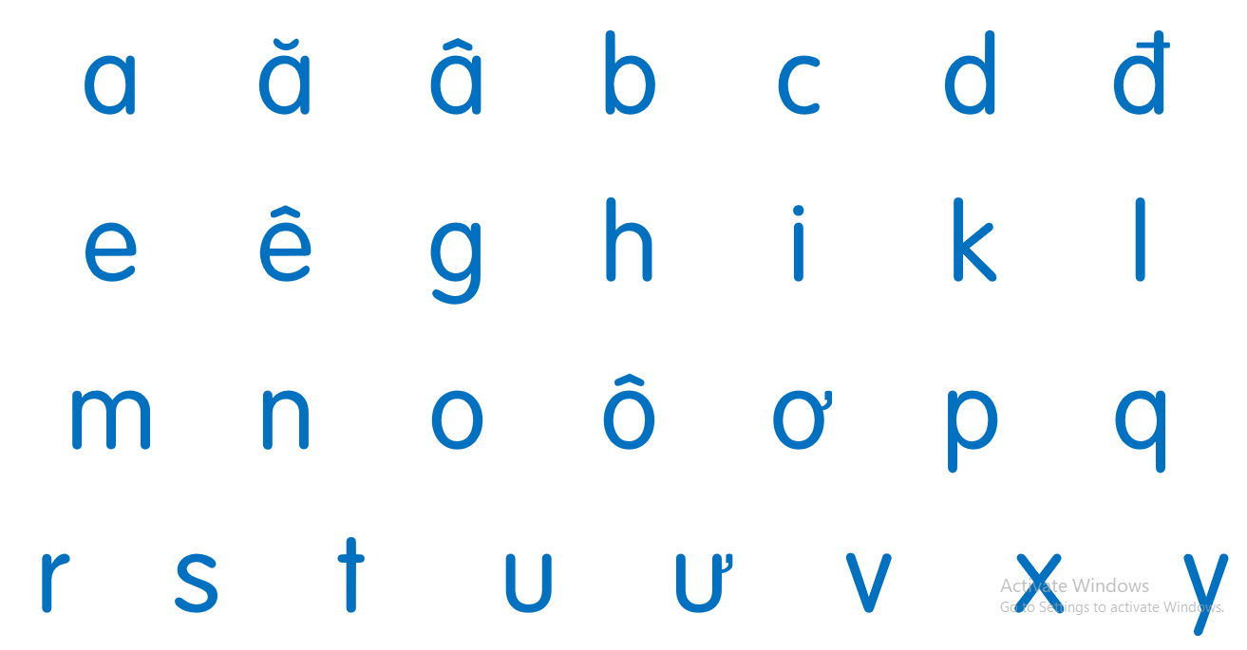




Notes:
GV cho HS chọn hộp quà. GV click chuột và yêu cầu HS nêu tên các chữ cái.

Slide 4

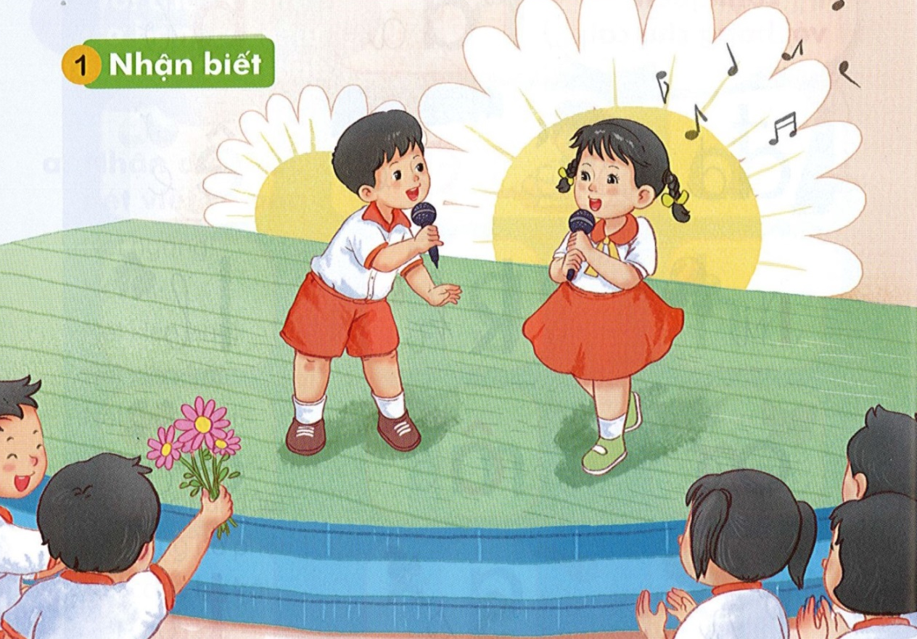

2
Nhận biết

Slide 5

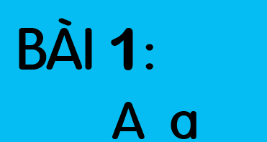


Slide 6

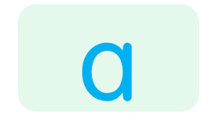
Notes:
Giới thiệu
Đọc
Cài bảng cài

Slide 7
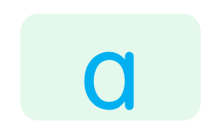
Notes:
Hỏi lại âm vừa học

Slide 8
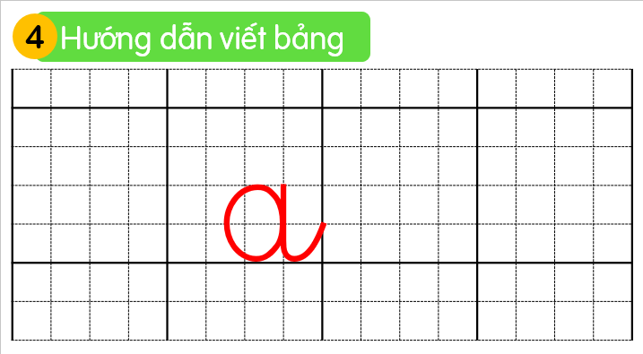
Notes:
Quan sát con chữ a

Slide 9
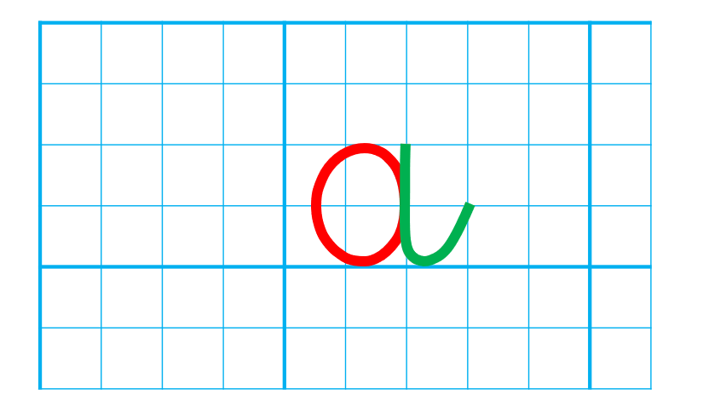

Slide 10
a
Notes:
Phân tích con chữ a gồm có 2 nét: nét cong kín và nét móc ngược

Slide 11
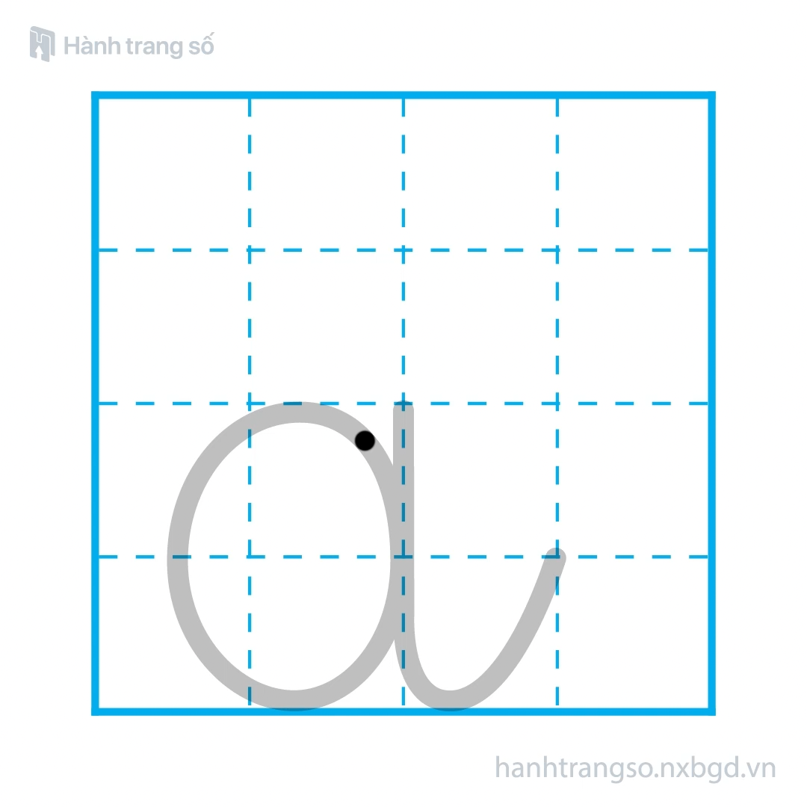

Notes:
Phân tích độ cao độ rộng, điểm đặt bút và dừng bút của các nét

Slide 12
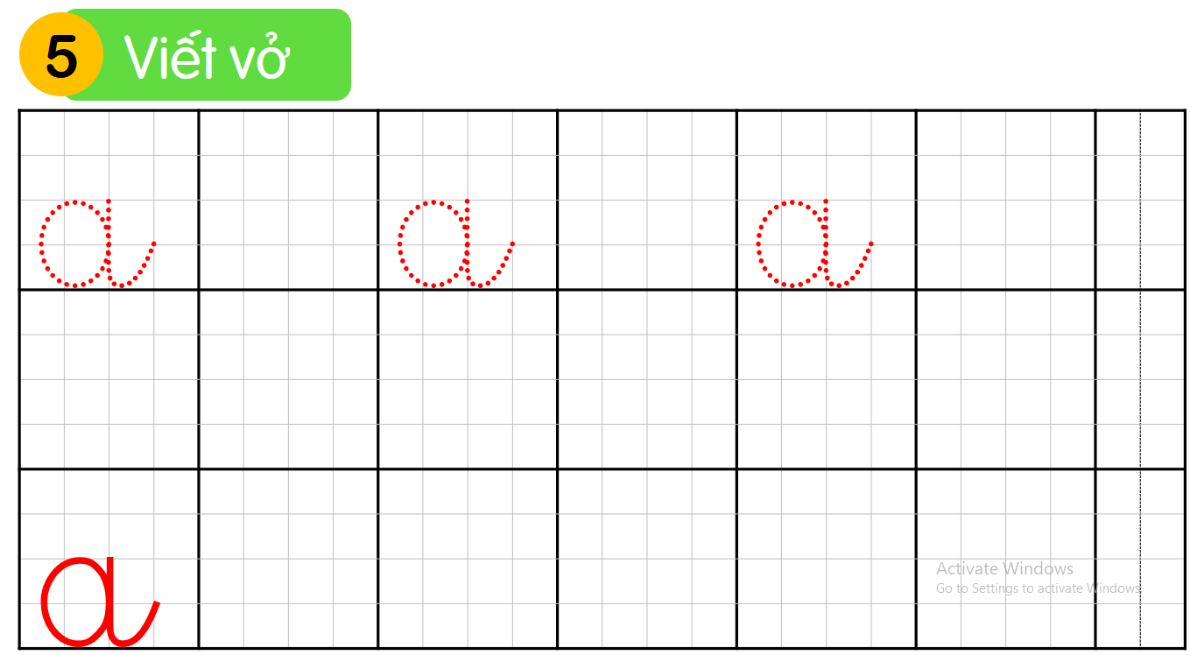

Slide 13
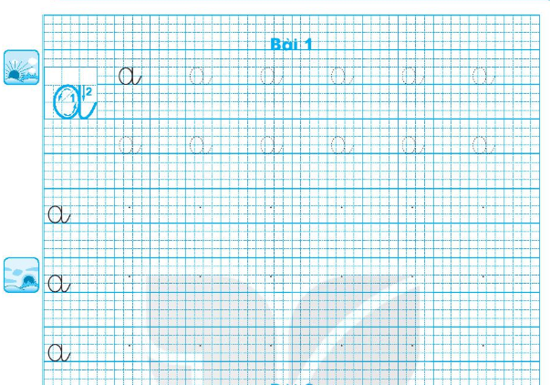
Trang 6

Slide 14

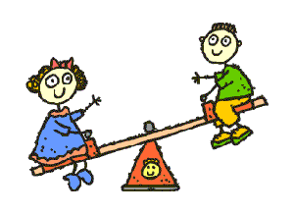

Slide 15

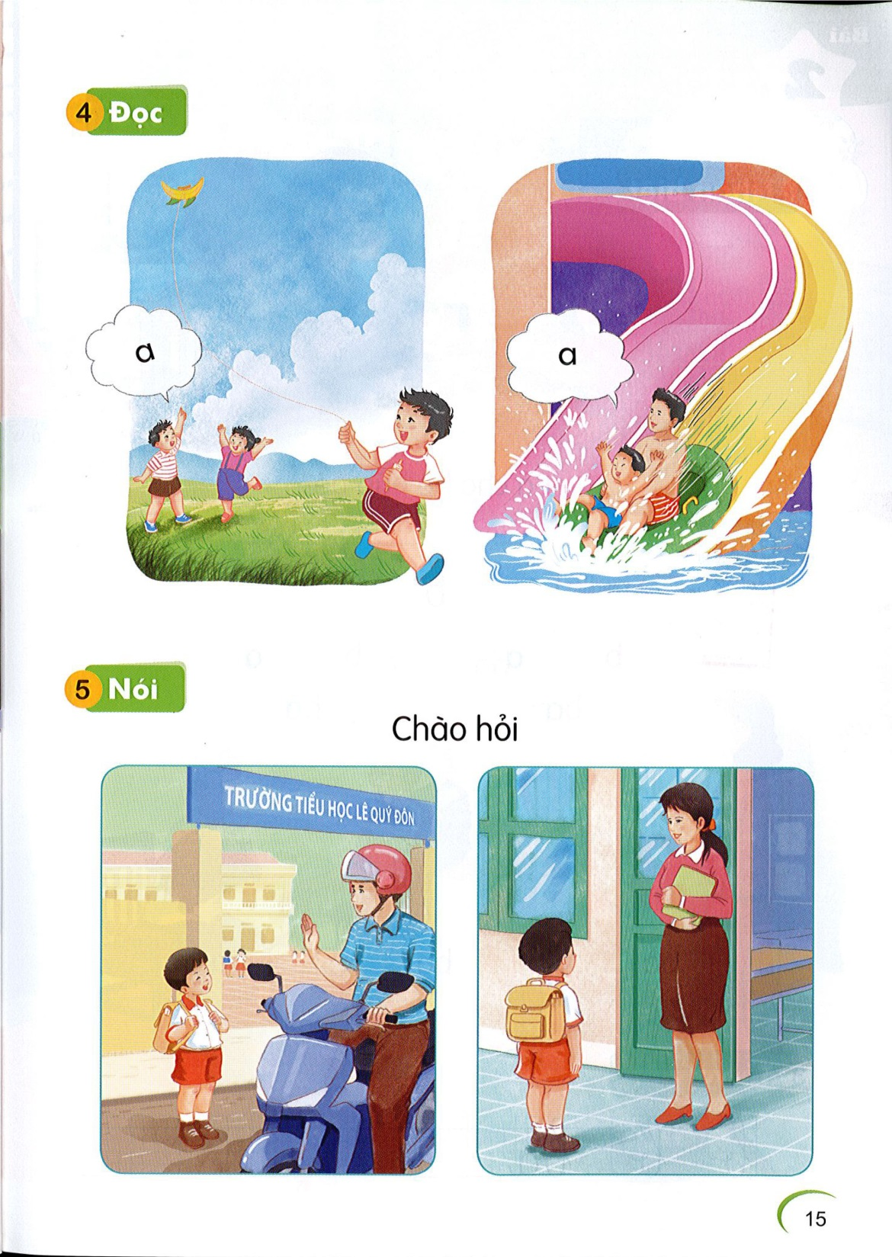
Notes:
Hỏi HS quan sát bức tranh, em nhìn thấy âm gì
Cho HS nhìn sách đọc to
Sau đó khai thác nội dung từng bức tranh
GV mở rộng các tình huống cần reo vui “a” như SGK: khi tham gia các hđ vui chơi, chúng ta có thể reo “a” to khi thấy vui và thú vị…

Slide 16


Notes:
GV khai thác từng bức tranh để giúp HS hình thành kĩ năng nói trong từng tình huống.
Tranh vẽ ở đâu? Những người trong tranh đang làm gì? Trước khi vào lớp, Nam sẽ nói gì với bố? (tương tự bức tranh 2)
- Khi đi học, chúng ta nên chào hỏi mn trong nhà, ví vụ như: …; khi ng thân chở đi học, ta nên chào hỏi trước khi vào lớp, ví dụ như:…
Tương tự với tranh 2

Slide 17



Slide 18
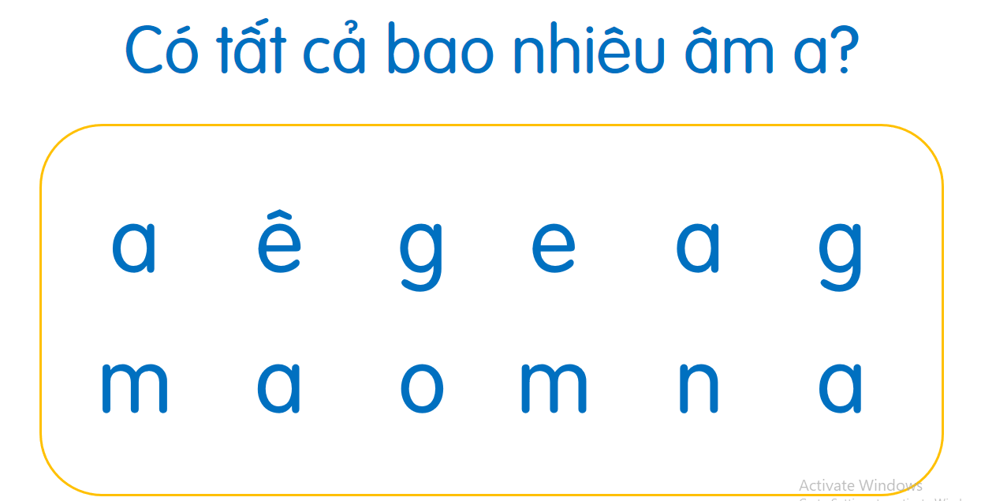

Slide 19
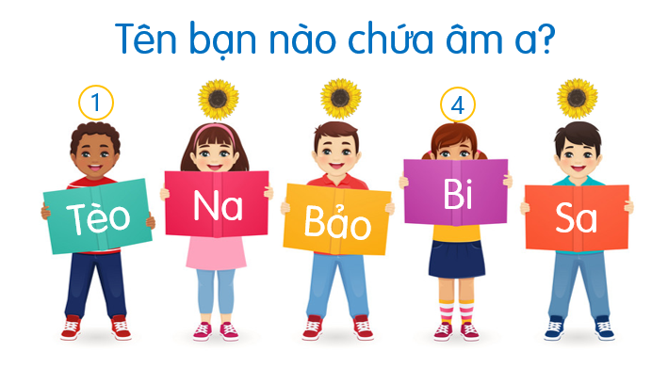

Slide 20


Tên bạn nào chứa âm a?
1
2
3
4
5
Bi
Na
Tèo
Bảo
Sa

Slide 21



